Slide 1

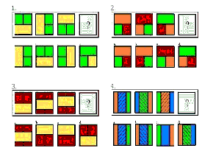
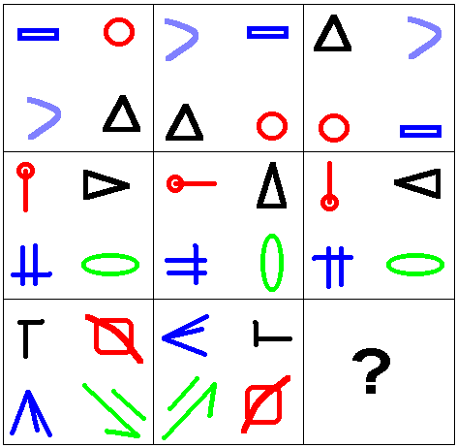
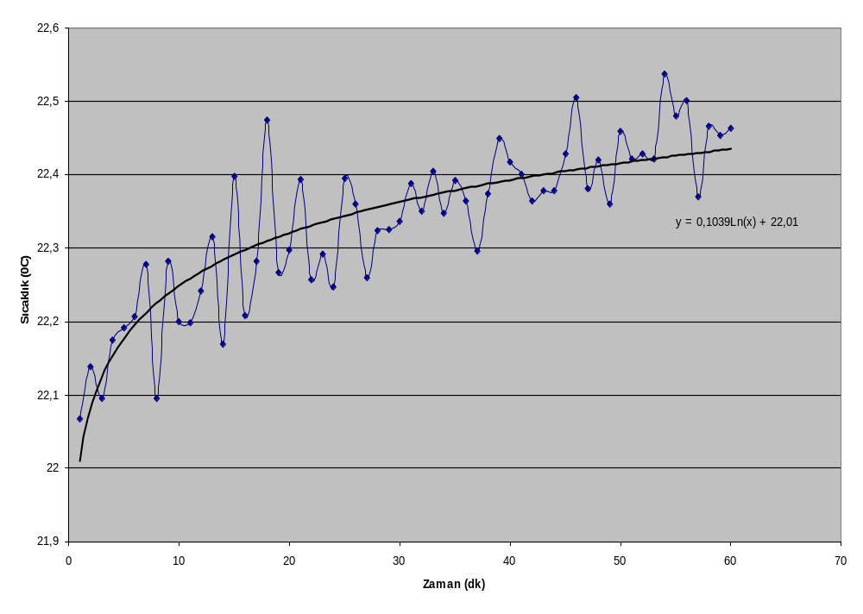
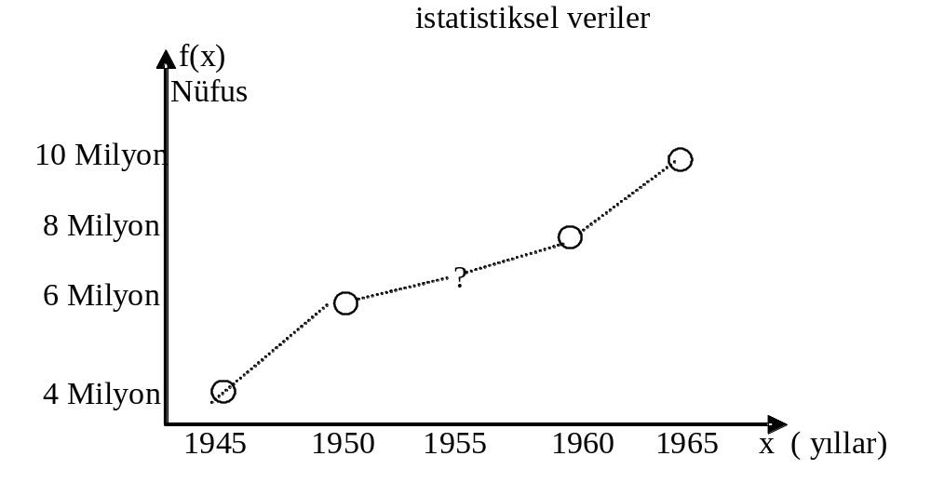
7) İNTERPOLASYON
İnterpolasyon, eldeki verilerin dağılımından yararlanarak, elde olmayan bir değerin tahmin edilmesi olarak özetlenebilir.

Slide 2
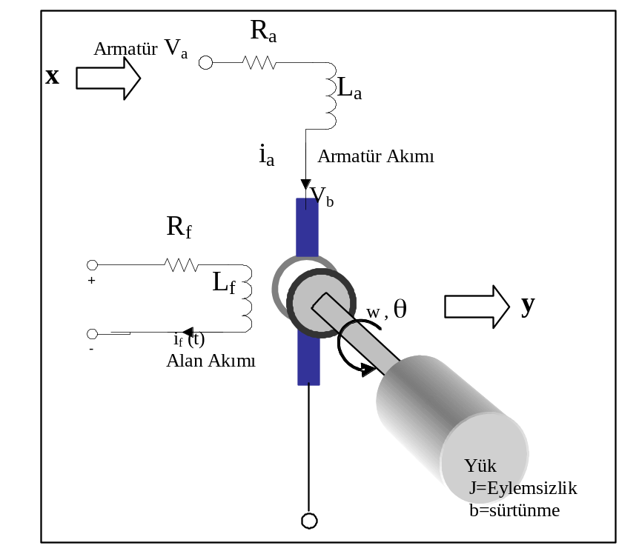
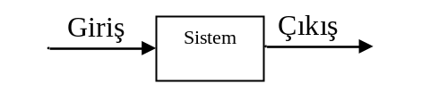
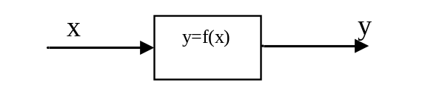
İnterpolasyon ve eğri uydurma
x₁
x₂
x₃
x₄
x₅
x₆
y₁
y₂
y₃
y₄
y₅
y₆
Sistem veya fonksiyonun karakteristiğini betimleyen bir polinom elde edilir
y=P(x)=2x³-9x²+x+10

Slide 3
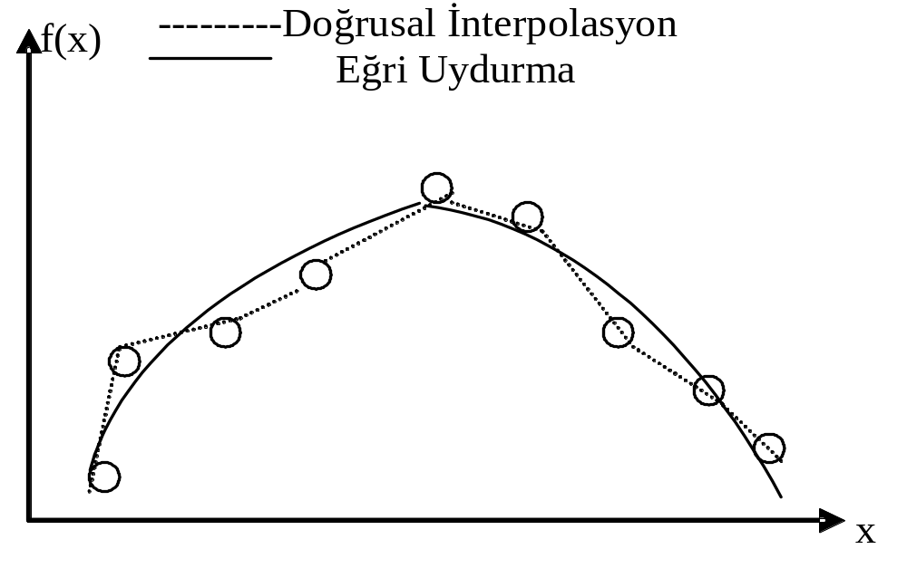
İnterpolasyon-eğri uydurma? Ne fark var?
Şekil.7.1. İnterpolasyon ve Eğri Uydurma Grafikleri

Slide 4
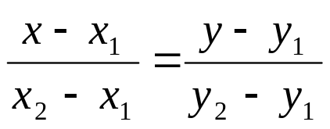
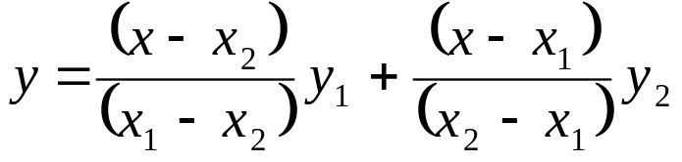
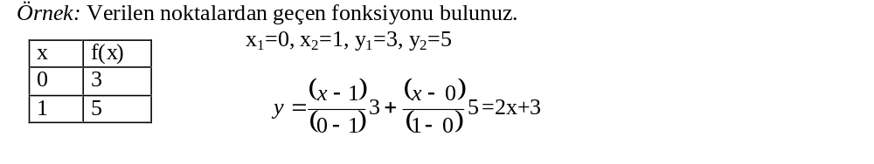
7.1. Doğrusal İnterpolasyon
Koordinatları (x₁,y₁), (x₂,y₂) olarak verilen iki noktadan bir doğru geçer ve denklemi;

Slide 5
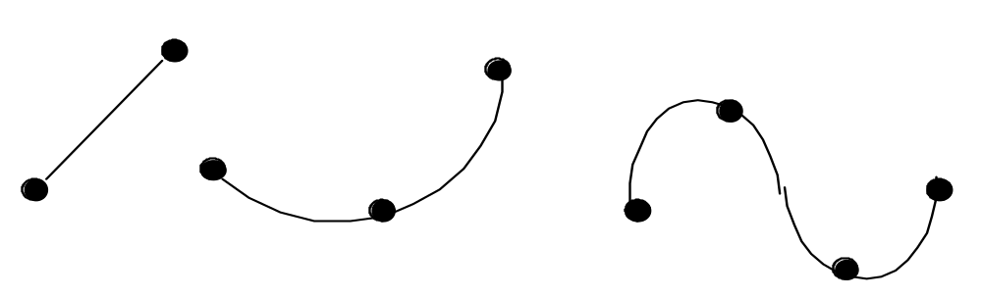
7.2. Lagrange Polinom İnterpolasyonu
Şekil.7.2. N noktadan N-1. dereceden bir polinom geçebilir
Lagrange interpolasyon formülü, N noktadan geçen N-1 dereceli polinomu tanımlayan bir teoremle verilir.

Slide 6
Teorem: Lagrange İnterpolasyon Polinomu
Koordinatları (x1,y1),(x2,y2),.......(xN , yN) olan noktalar, derecesi en fazla N-1 olan,
tanımlar

Slide 7
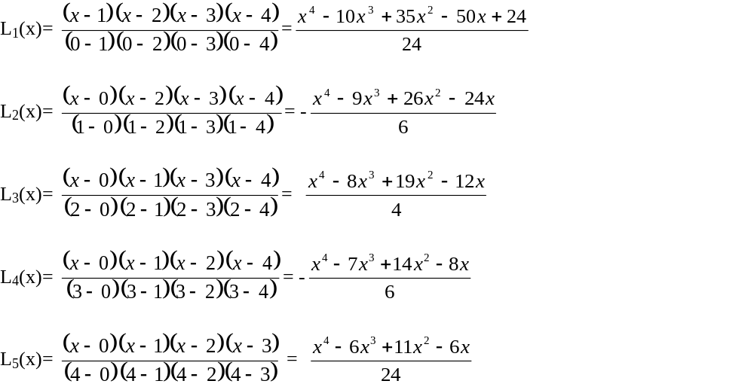
Örnek: Üçüncü dereceden bir polinomu ele alalım. Polinomun belirli noktalarda aldığı değerler aşağıdaki gibi olsun. Bu polinomu bulalım.
Çözüm:

Slide 8
Ödev: x,y=[(0,-5), (1,-1), (2,67), (3,379), (4,1235)]
a) Noktalarından geçen polinomu Lagrange interpolasyon yöntemiyle bulun.
(P(x)=a x^{n}+ b x^{n-1}+….c) gibi tek polinom olacak şekilde sadeleştirin.
b) x=5 için polinomun değerini bulun. Lagrange interpolasyon yöntemiyle yukarıda verilen noktalara ait polinomun x=5’teki değerini hesaplayan algoritmayı oluşturun ve programını yazın.

Slide 9
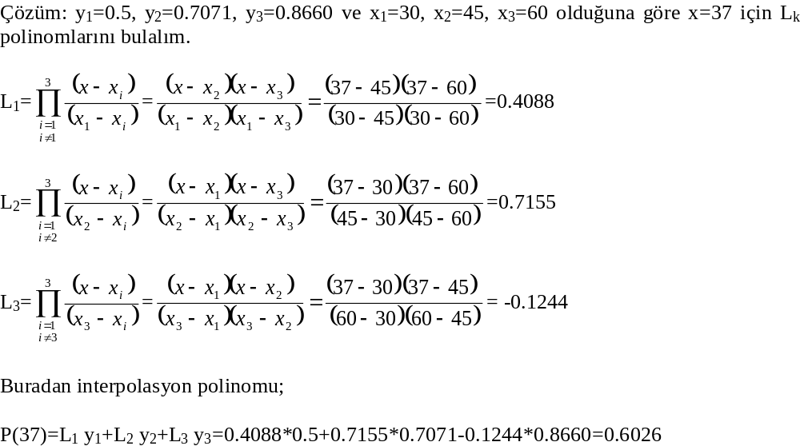
Örnek: Bir trigonometrik işlevi ele alalım. sin30º=0.5, sin45⁰=0.7071, sin60⁰=0.8660 olduğu bilinmektedir. Bu durumda sin37⁰ ve sin40⁰ değerlerini Lagrange interpolasyon yöntemiyle bulun.
P(x)=x³+……
Sin37’nin gerçek değeri, 0.6016’dır. Bulunan sonuç, sadece 3 noktadan alınan örnek için iyi bir yaklaştırmadır.

Slide 10
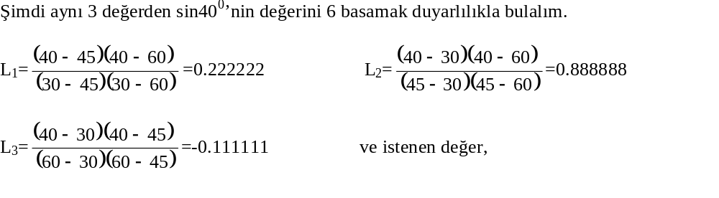
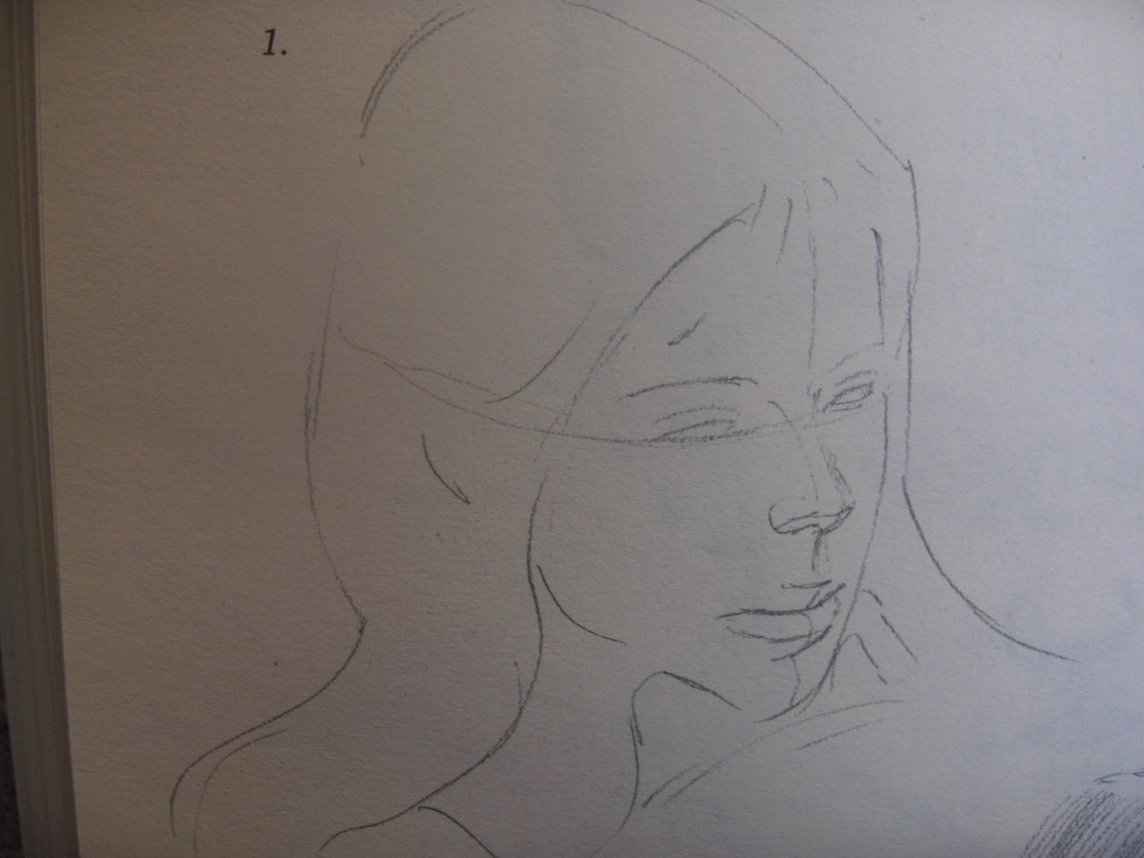
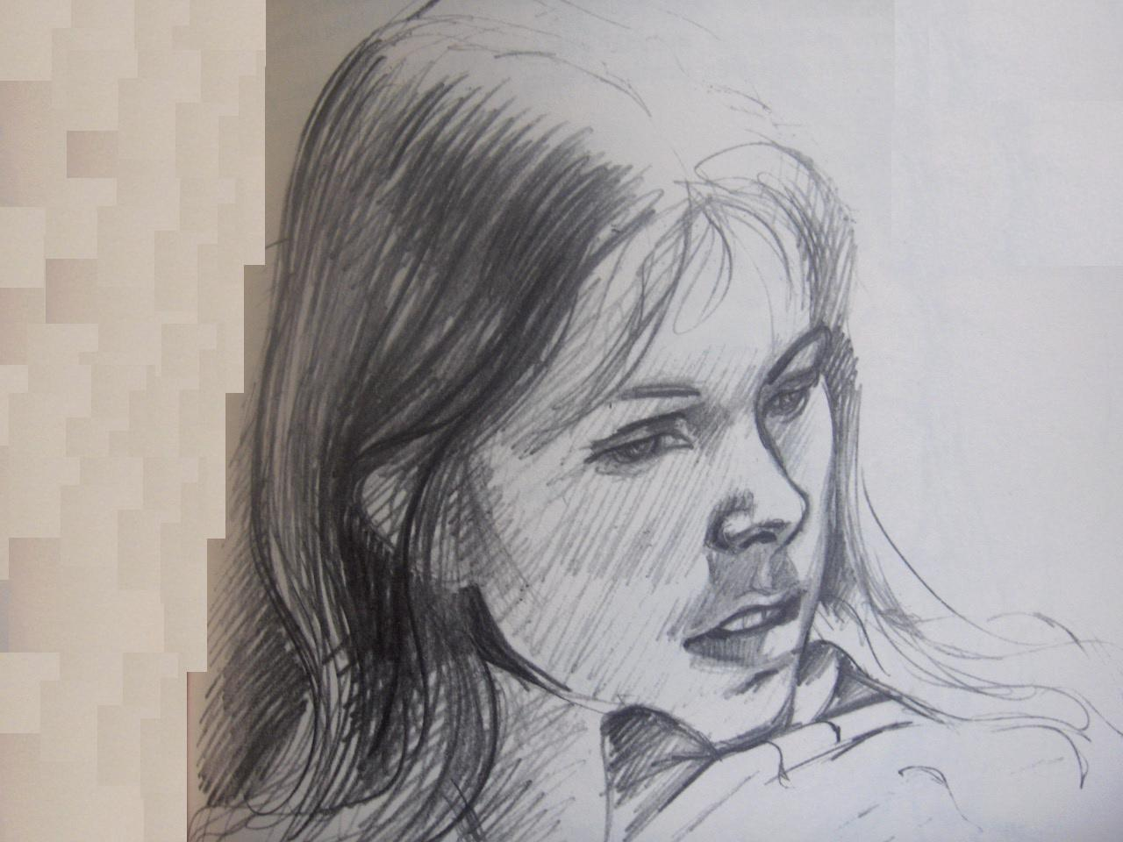
P(40)=0.222222*0.5+0.888888*0.707107-0.111111*0.866025 =0.643224 olacaktır.
Bulunan sonuç, Sin40⁰= 0.642787 değerine oldukça yakındır.

Slide 11
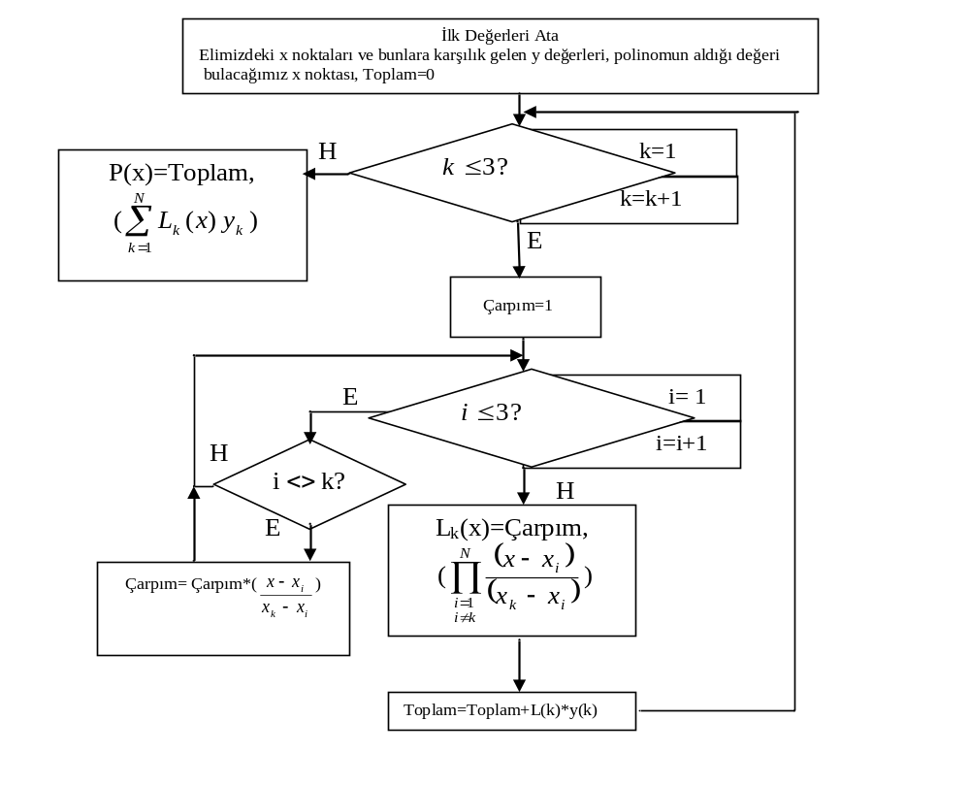
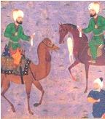

Bu örneği Matlab ile sayısal olarak çözmek için şu şekilde bir program hazırlanabilir
k kendisiyle karşılaşırsa
Star Wars, Lucas,G., 2005

Slide 12
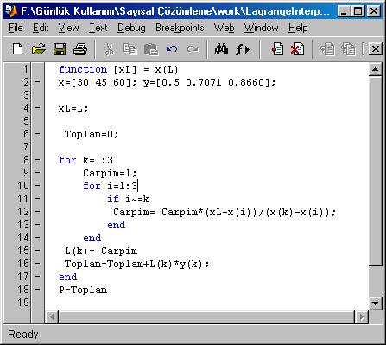
Lagrange İnterpolasyon probleminin çözümü için hazırlanan program

Slide 13
Kaynaklar
Sayısal Çözümleme, TAPRAMAZ,R., Literatür Yayınları
Advanced Engineering Mathematics, Kreyszig,E.
Nümerik Analiz, UZUN,İ, Beta Yayınları

